Slide 1
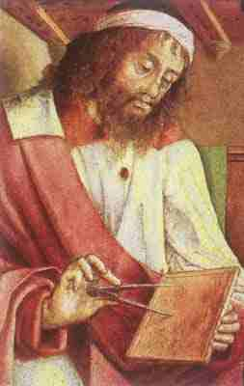
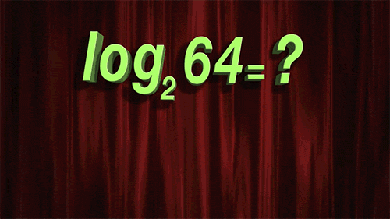
গনিত ক্লাসে সবাইকে স্বাগতম
জন্ম সাল 300 BC

Slide 2
শ্রেনীঃ নবম - দশম
বিষয়ঃ গণিত
অধ্যায়ঃঅষ্টম
পাঠঃ বৃত্ত সংক্রান্ত উপপাদ্য
মোঃ রকিবুল হাসান (রাসেল)
বি এসসি অনার্স (গণিত)
সহকারী শিক্ষক, কে ভি এন উচ্চ বিদ্যালয়
হাইমচর ,চাঁদপুর ।
Email : rakibul893@gmail.com

Slide 3
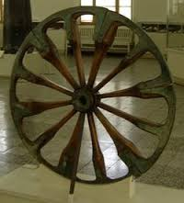
চিত্র গুলি দেখি ।

Slide 4
বৃত্ত

Slide 5
এই পাঠ শেষে শিক্ষার্থীরা... -
১
বৃত্তের ব্যাস ও জ্যা কে চিহ্নিত করতে পারবে ।
2
বৃত্ত সম্পর্কিতি উপপাদ্য প্রমান করতে পারবে।
৩
বৃত্ত সংক্রান্ত গাণিতিক সমস্যা সমাধান করতে পারবে ।

Slide 6
A
B
জ্যা
ব্যাস
একক কাজ
সময়ঃ ২ মিনিট
উত্তর
জ্যা কাকে বলে ?
বৃত্তের যে কোন দুইটি বিন্দুর সংযোজক রেখাংশ কে জ্যা বলে ।
Notes:
এখানে শিক্ষক ছাত্র – ছাত্রীদের প্রশ্ন করবে জ্যা কাকে বলে ? উত্তর ট্রিগারের মাধ্যমে ।

Slide 7
সাধারণ নির্বচনঃ বৃত্তের সকল সমান জ্যা কেন্দ্র থেকে সমদূরবর্তী
জ্যা
কেন্দ্র

Slide 8
বিশেষ নির্বচনঃ
মনেকরি o বৃত্তের কেন্দ্র এবং AB ও CD বৃত্তের দুইটি সমান জ্যা ।
প্রমান করতে হবে যে, o থেকে AB ও CD জ্যাদ্বয় সমদূরবর্তী
A
C
A
C
O
B
D
D
B
জ্যা
Notes:
এখানে শিক্ষক শিক্ষার্থীদের বিশেষ নির্বচন বলার জন্য প্রশ্ন করতে পারে ।

Slide 9
অঙ্কনঃo থেকে AB ও CD জ্যা এর উপর যথাক্রমে OE ও OF লম্ব আঁকি । O, A ও O,C যোগ করি ।
A
C
A
C
O
O
E
F
D
D
B
B
Notes:
এখানে শিক্ষক অবশ্যই বোর্ড ব্যাবহার করবে ।

Slide 10
প্রমানঃ
OE ┴ AB এবং OF ┴ CD
সুতরাং AE=BE এবং CF=DF
A
C
E
F
O
AE = $\frac{1}{2}$ AB
CF = $\frac{1}{2}$ CD
D
B
Notes:
শিক্ষক বোর্ডে আরো বিশদ ব্যাখ্যা দিতে পারে এবং শিক্ষার্থিদের দিয়ে বের করে আনতে পারে ।

Slide 11
A
C
C
A
E
F
E
O
O
F
O
কিন্তু AB=CD
B
D
AE=CF
এখন $∆$OAE এবং $∆$ OCF সমকোনী ত্রিভুজেদ্বয়ের মধ্যে
অতিভুজ OA= অতিভুজ OC
AE=CF
$∆$OAE $≅∆$ OCF
OE=OF
সুতরাং কেন্দ্র o থেকে AB ও CD জ্যাদ্বয় সমদূরবর্তী
(Proved)
Notes:
শিক্ষক বোর্ডে আরো বিশদ ব্যাখ্যা দিতে পারে ।

Slide 12
যথার্থতা
কেন্দ্র থেকে ব্যাস ভিন্ন যেকোন জ্যা এর উপর অঙ্কিত লম্ব ঐ জ্যাকে সমদ্বিখন্ডিত করে ।
ব্যাস
জ্যা
C
A
জ্যা
O
লম্ব
D
B
Notes:
এখানে চিত্রের সাহায্যে যথার্থতার ব্যাখ্যা করা হয়েছে ।

Slide 13
মূল্যায়ন
O
চিত্রে , AB = 8 মি হলে , AD = কত?
B
উত্তর
A
D
4 মি.
চিত্রে , AO =5 মি হলে , OD = কত?
উত্তর
3 মি.

Slide 14
বাড়ির কাজ
প্রমান কর যে , বৃত্তের কেন্দ্র থেকে সমদূরবর্তী সকল জ্যা পরস্পর সমান ।

Slide 15
ধন্যবাদ সবাইকে

